Slide 1
Web 3D-AR
标准化探索与实践
Zhiqiang Yu @ HUAWEI
2019 / 05

Slide 2
全方位多视图
2D → 3D
单一呈现 → 现实融合

Slide 3
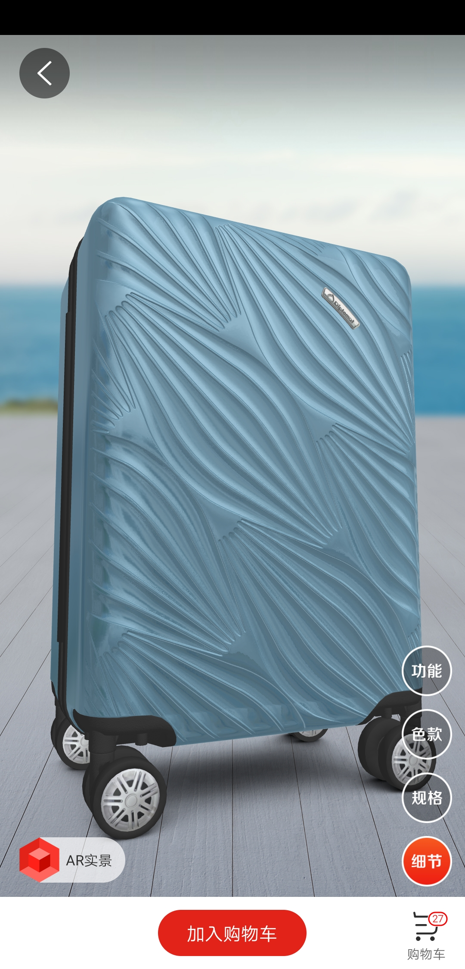

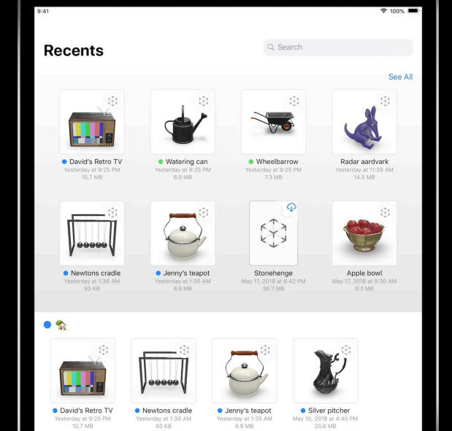
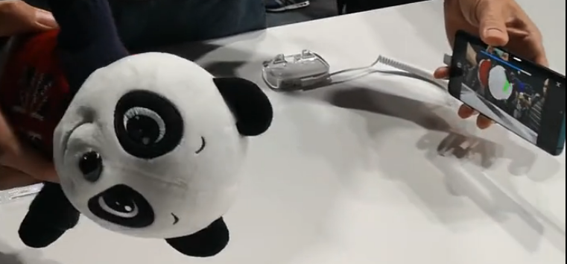
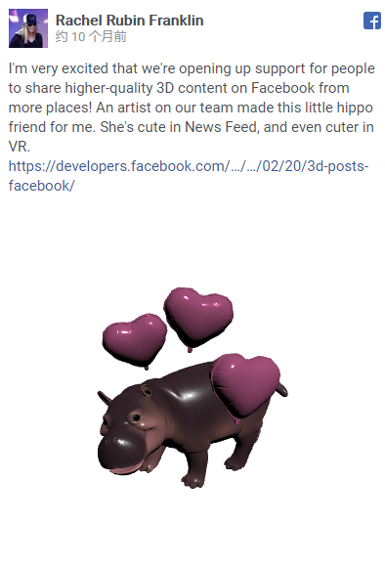

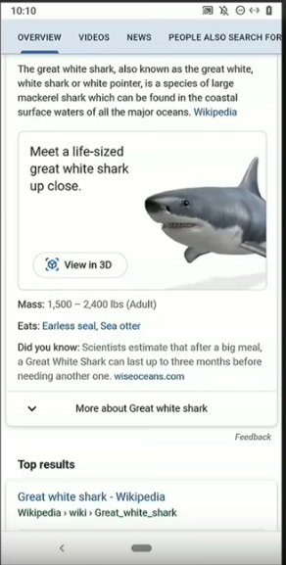
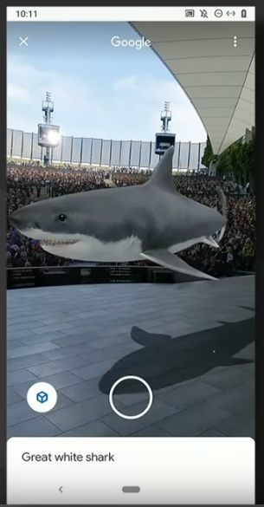
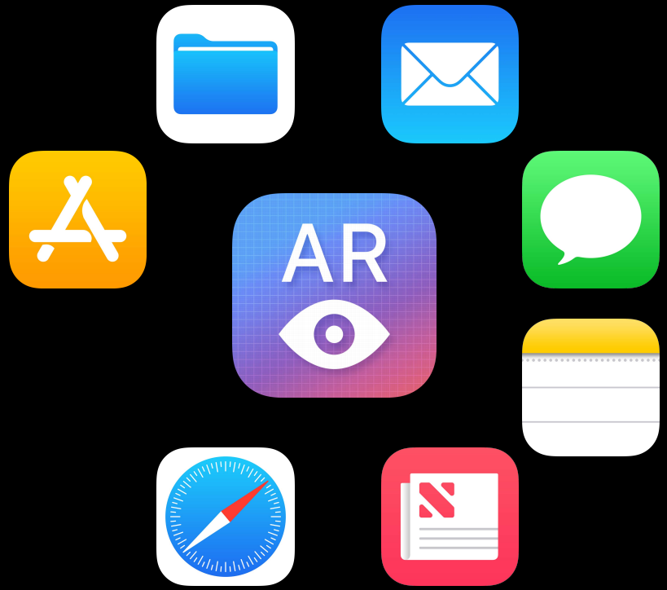
3D 正成为下一个通用资源类型
电商平台
系统级3D、AR整合
手机3D建模 – Mate20Pro
社交平台
搜索平台

Slide 4




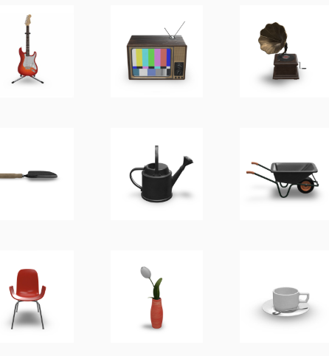

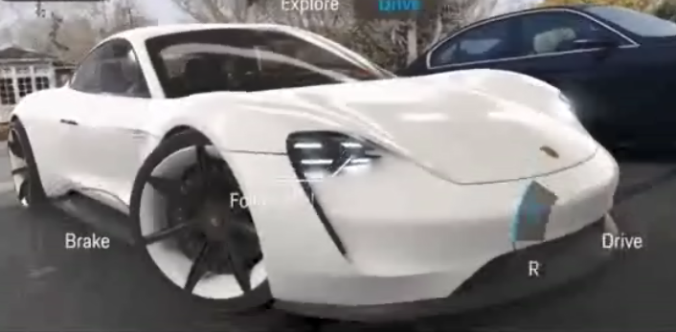


使用场景：
3D 内容服务器
云侧
下载
上传
端侧
全屏显示
保存
分享
AR模式
预览 / 浏览
拖拽 / 旋转 / AR
问题 / 挑战：
1. 只有 Web3D 裸接口，开发难
2. Web 3D 加载慢，渲染效率低
3. AR 在 Web 中并未完全使能, 无法分享内容+处理
目标：通过一个链接 / 一行代码，Web 3D+AR 实现体验升级，无缝流转

Slide 5
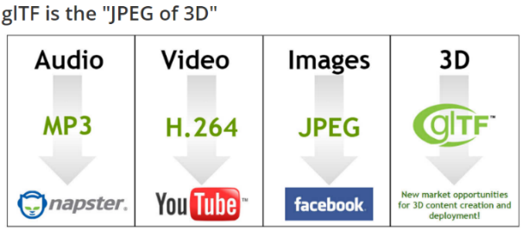
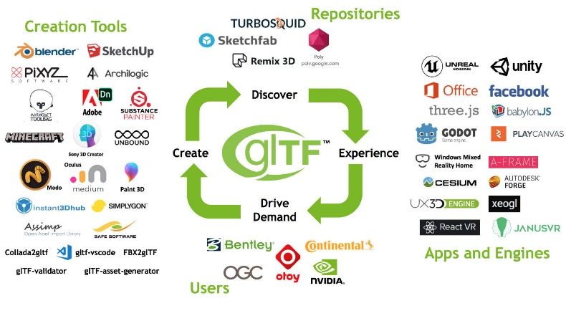

Slide 6
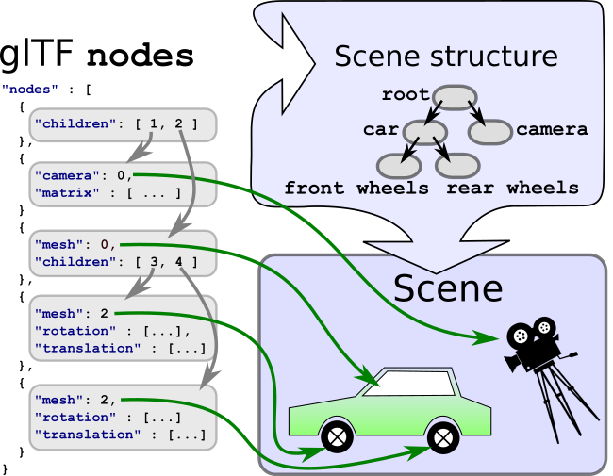
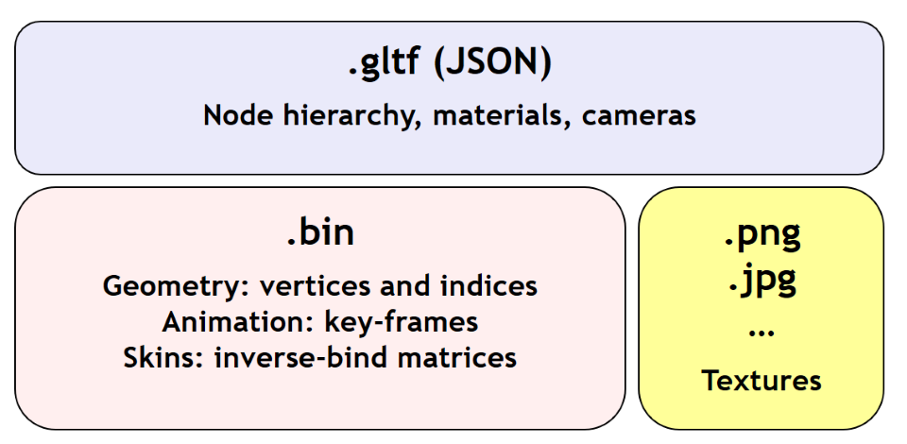
glTF 结构示例
图片来源于KhronosGroup
Notes:
https://github.com/KhronosGroup/glTF-Tutorials/blob/master/gltfTutorial/images/sceneGraph.png
More details
https://www.khronos.org/assets/uploads/developers/library/2018-webinar-gltf-2/Webinar-glTF-2-Status-and-Outlook_Jul18.pdf

Slide 7

Web 3D-AR 演示

Slide 8
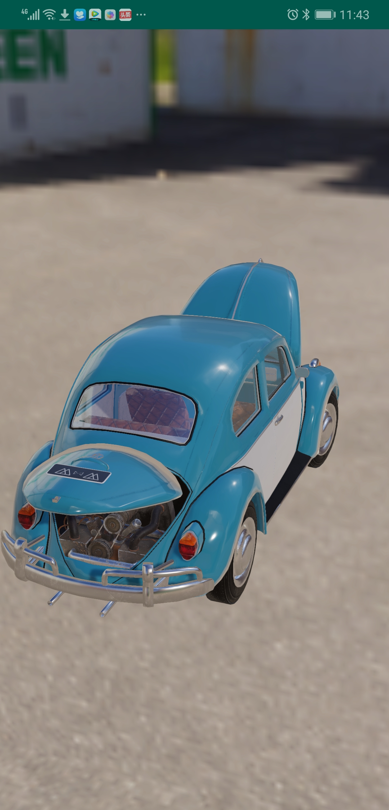
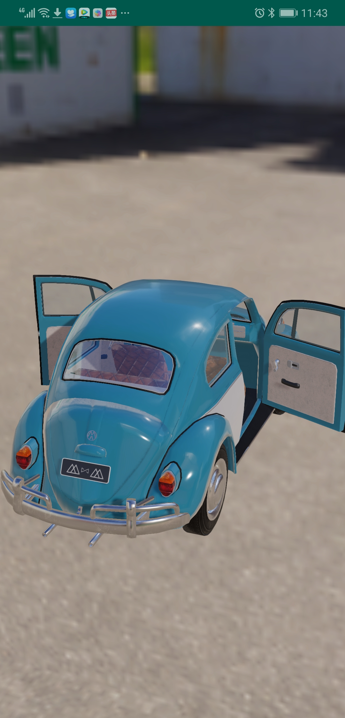
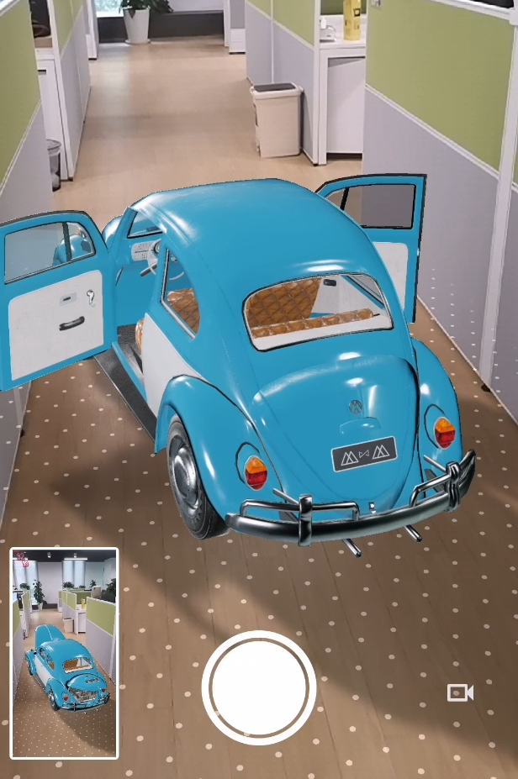
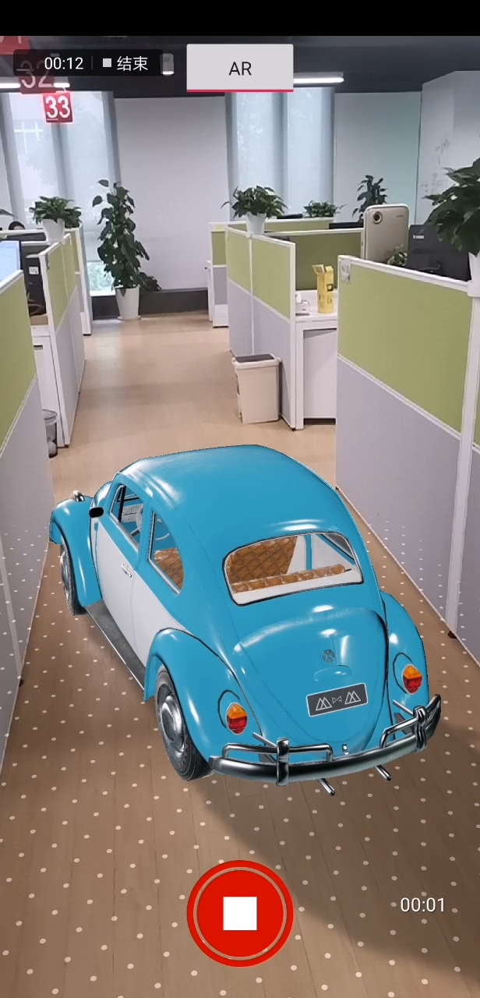
动画，拍照，录像 …

Slide 9

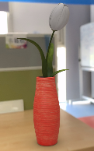
逻辑视图
<x-model src=‘MyModel.gltf’>
</x-model>
Web 3D-AR Framework
SceneView
SceneUX
ArSceneView
渲染引擎
AR/3D Compositor
AR引擎
极简开发（一行代码）; 极速分享 （一个链接）

Slide 10
标准化方向
3D 模型 – glTF -- Khnoros
Web 3D-AR 接口 -- W3C
    XModel - High Level
    WebXR - Low Level

Slide 11
Vendor | Sample Code
Apple | <a href = “mymodel.usdz”rel=“ar”> <img src = mymodel.png width=200> </a>
MagicLeap | <ml-model id=“” src=“mymodel.glb” model-scale=“0.5 0.5 05” model-animation=“xxx” model-animation-speed=“1”> </ml-model>
Google | <model-viewer src=“mymodel.gltf” alt=“ A 3D model” auto-rotate background-color=“#455A64”> </model-viewer>
We(☺) | <xmodel src=“mymodel.gltf” mode=“3d”width=300 height=200> </xmodel> <xmodel src=“mymodel.gltf” mode=“ar”> </xmodel>
标准化 3D 标签 : img->audio->video->xmodel
Notes:
https://magicleaphelio.com/devsamples/model-scale

Slide 12
Thank You

